Slide 1
Matemática
VOLUME 6
Unidade 6
Números racionais na forma decimal

Slide 2
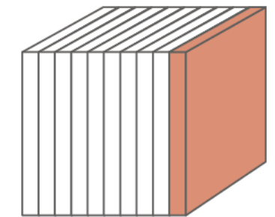
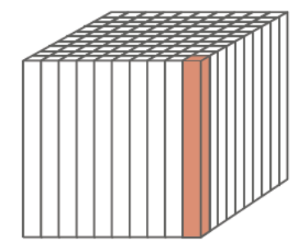
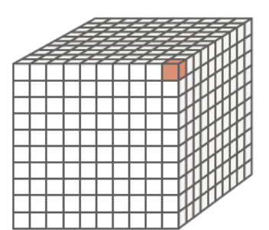
Números decimais
Um décimo ou 0,1
Um centésimo ou 0,01
Um milésimo ou 0,001
1
10
1
100
1
1000

Slide 3
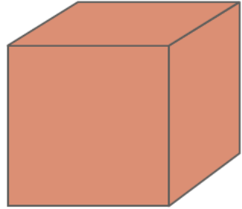
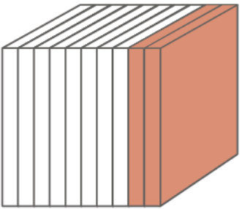
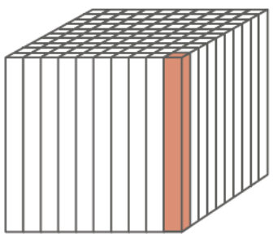
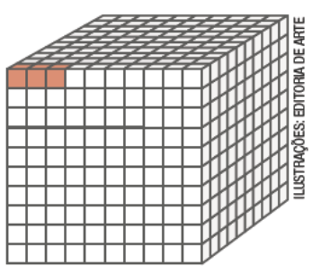
Números decimais
Um inteiro
+
+
+
Dois décimos
Um centésimo
Três milésimos
+
+
+
1
+
0,2
+
0,01
+
0,003
1,213

Slide 4
Números decimais
Na representação decimal de números racionais, a vírgula separa a parte inteira da parte decimal.
3,142
Exemplo:
Ordens inteiras |  |  |  |  | , | Ordens decimais
... | Unidades de milhar | centenas | dezenas | unidades | , | décimos | centésimos | milésimos | Décimos de milésimos | ...
... | UM | C | D | U | , | d | c | m | dm | ...
3
1
4
2

Slide 5
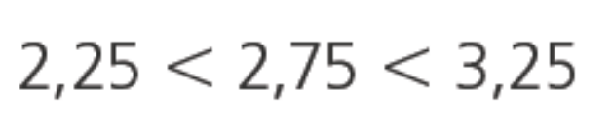
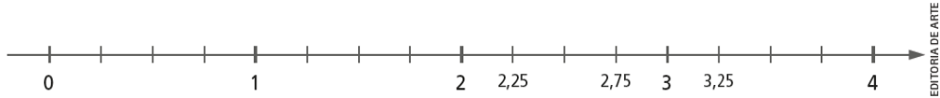
Números decimais
Para comparar dois números decimais, primeiro comparamos a parte inteira.
Caso a parte inteira seja igual, comparamos a parte decimal: inicialmente os décimos, depois os centésimos, em seguida os milésimos e assim por diante.

Slide 6
Adição e subtração com números decimais
Exemplos:
Algarismos que ocupam a mesma ordem devem ficar na mesma coluna, com uma vírgula alinhada à outra;
Adicionamos e subtraímos as unidades de mesma ordem entre si;
Colocamos no resultado a vírgula alinhada com as demais.
1,25 + 3,14 + 0,82
54,45 - 22,99
Ordens inteiras | , | Ordens decimais
unidades | , | décimos | centésimos
U | , | d | c
Ordens inteiras |  | , | Ordens decimais
dezenas | unidades | , | décimos | centésimos
D | U | , | d | c
1
1
1
1
1
,
2
5
3
,
3
5
5
4
4
+
3
,
1
4
2
2
,
9
9
0
,
8
2
5
,
2
1
3
1
,
4
6

Slide 7


Multiplicação com números decimais
Multiplicar os números como se fossem números naturais;
Colocar a vírgula no resultado, de modo que a quantidade de casas decimais seja igual à soma do número de casas decimais dos fatores.
Exemplos:
1,$\underbrace{6}$ × 2,$\underbrace{3}$
0,$\underbrace{74}$ × 1,$\underbrace{8}$
1
6
0
7
4
×
×
2
3
1
8
4
8
5
9
2
+
3
2
+
0
7
4
3, $\underbrace{6 8}$
1,$\underbrace{ 3 3 2}$

Slide 8
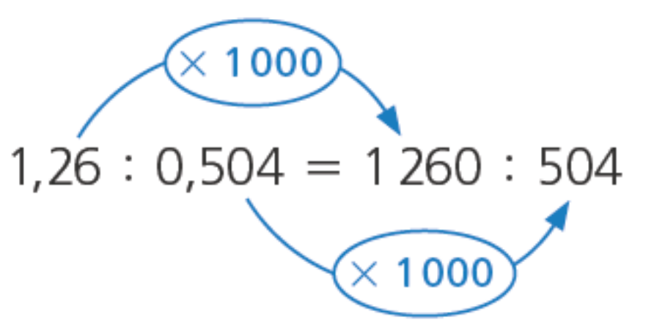
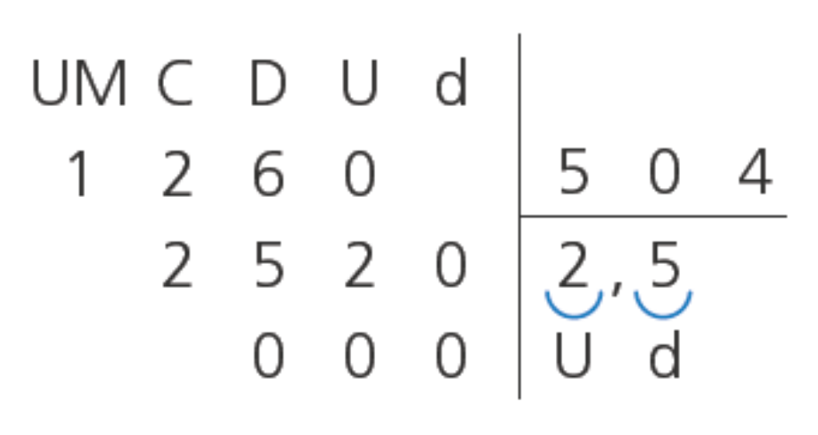
Divisão com números decimais
Em uma divisão, ao multiplicarmos o dividendo e o divisor por um mesmo número natural maior que zero, obtém-se outra divisão, porém com o mesmo quociente.
Exemplo:

Slide 9
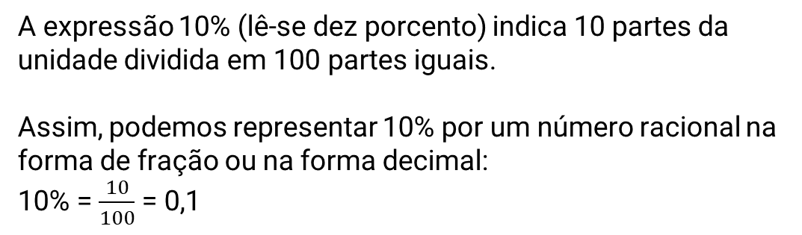
Número decimal e porcentagem
A expressão 10% (lê-se dez porcento) indica 10 partes da unidade dividida em 100 partes iguais.
Assim, podemos representar 10% por um número racional na forma de fração ou na forma decimal:
10% = $\frac{10}{100}$ = 0,1
Exemplos:
42%
$$\frac{42}{100}$$
42/100
0,42
9%
$$\frac{9}{100}$$
9/100
0,09

